Slide 1
BeCoolCMS MIS 开发
贝一科技
2018-6

Slide 2
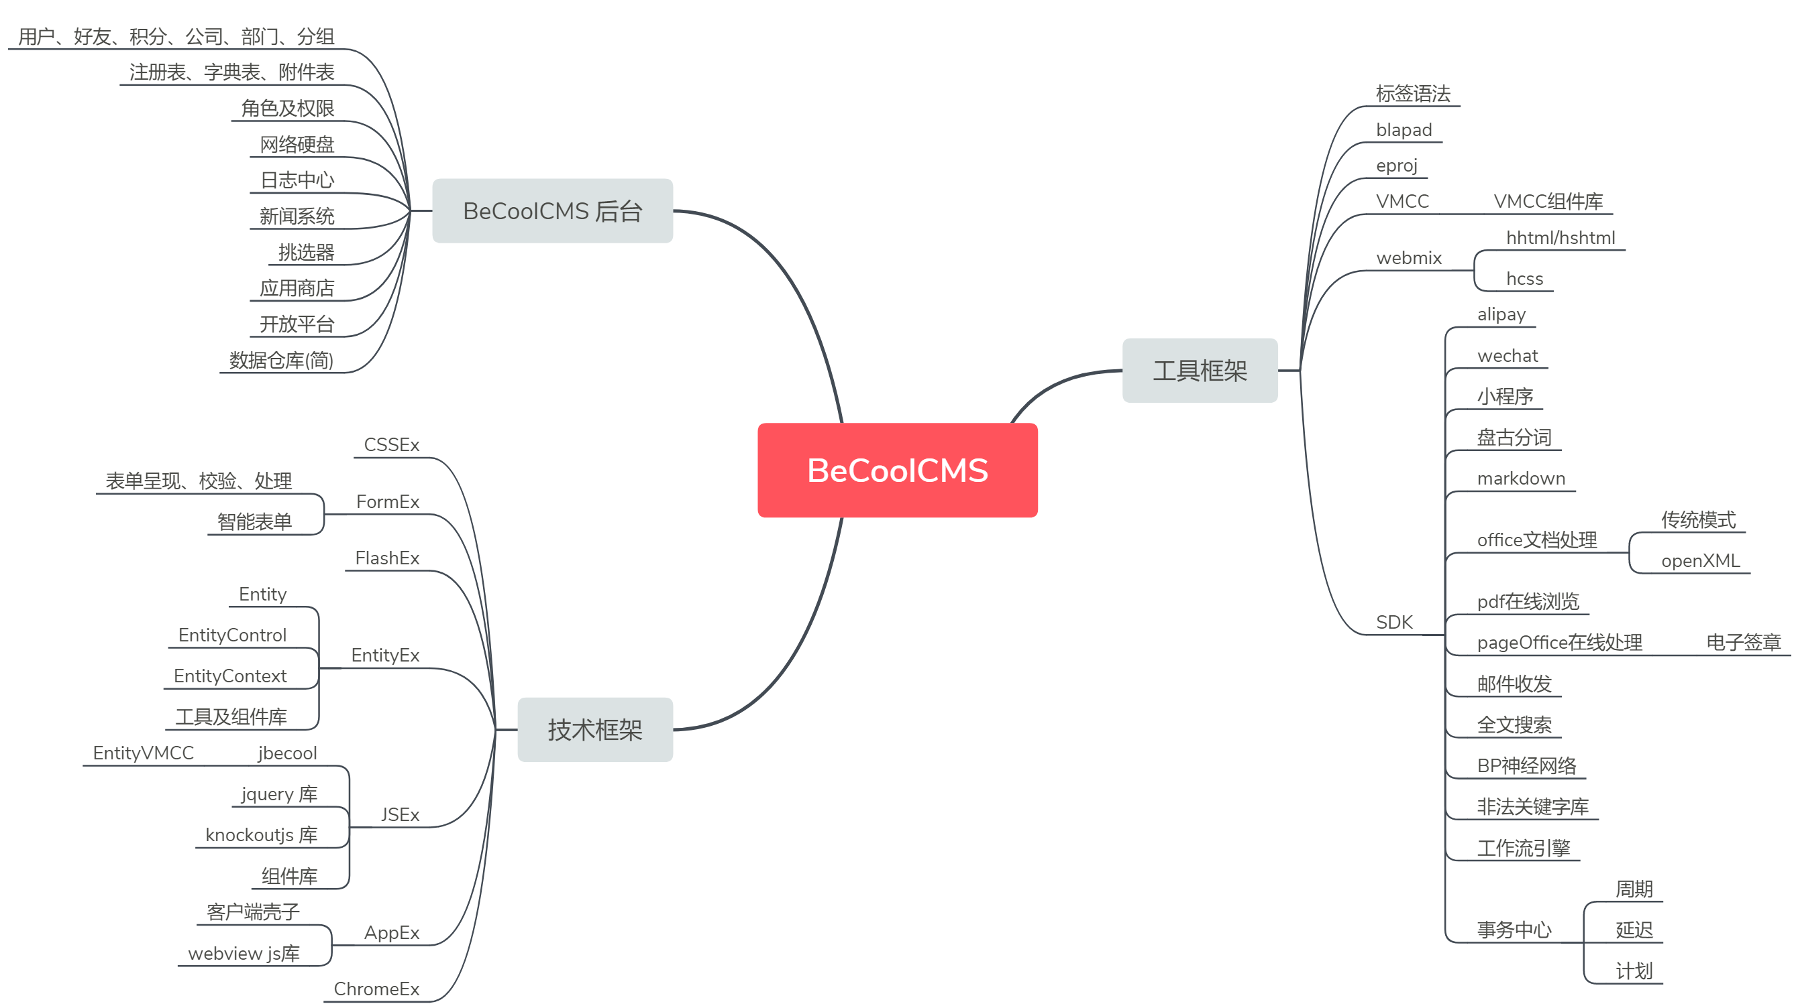
框架体系

Slide 3
MIS 开发套装
采用 EntityEx + JsEx + CssEx + webmix
  EntityEx 生成为 dll 文件
  webmix 为采用 js 即可撰写 html/css/js 三种文件
  通过 webmix 撰写的前端调用 dll 文件中的函数完成业务逻辑
EntityEx 包含实体与实体控制器
  实体为数据库表的映射
  实体控制器实现增删改查
webmix 撰写的前端采用双向绑定技术
  以 EntityVMCC 为主线

Slide 4
开始
blapad 基础介绍
新建 .eproj 文件，生成整个解决方案的基础文件集
用 VS 打开解决方案文件 .sln
  按照业务逻辑修改实体和实体控制器
在 blapad 中打开对应的前端文件
  按照交互逻辑修改

Slide 5
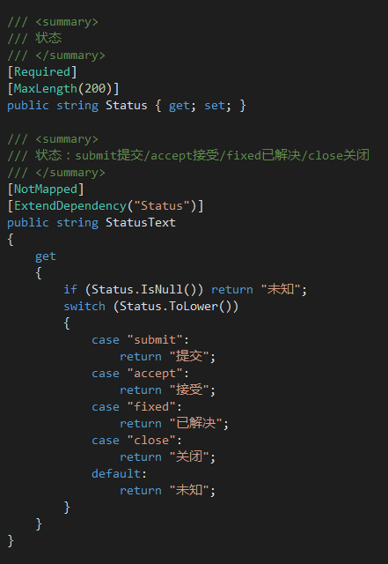
实体
继承自 EntityObjectEx
  树形结构继承自 TreeEntityObjectEx
属性注解：
  [Key]：主键
  [Required] ：必需
  [MaxLength(200)] ：最大长度为200个字符
  [NotMapped]：不要映射到数据库表的字段
  [ForeignKey]：外键
  [ExtendDependency]：字段依赖

Slide 6
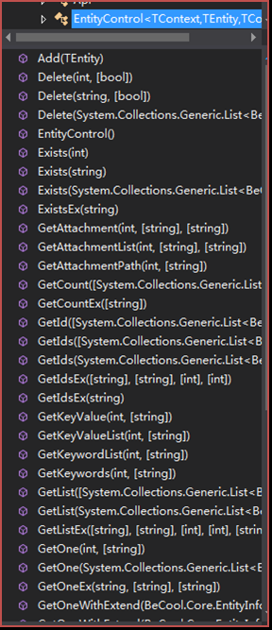
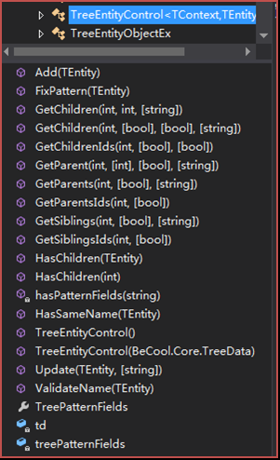
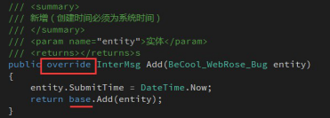

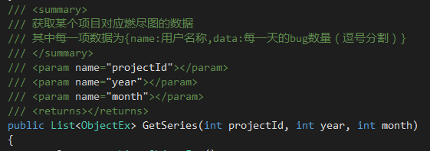
实体控制器
继承自 EntityControl
  树形结构继承自 TreeEntityControl
进行重写、重载，或另外自定义方法

Slide 7
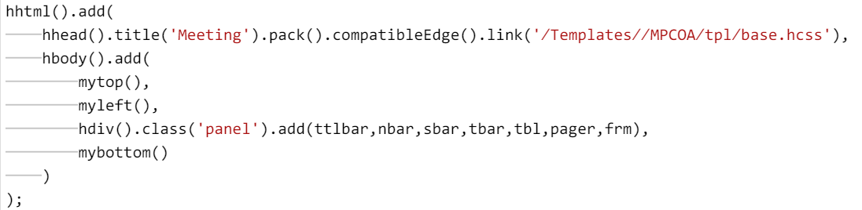
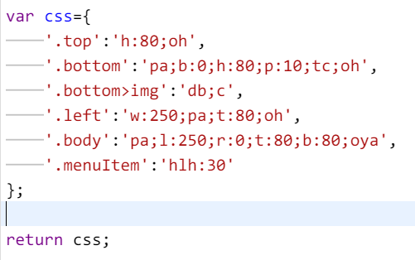
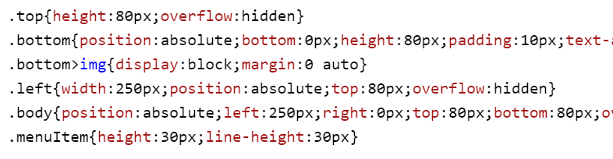
webmix
采用对象方式实例化元素
  基础对象
  表格对象
  表单对象
  布局对象
  扩展对象
通过调用对象的方法来实现功能
更多

Slide 8
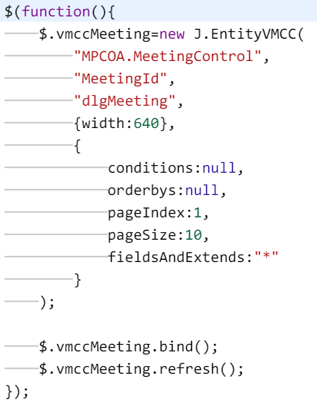
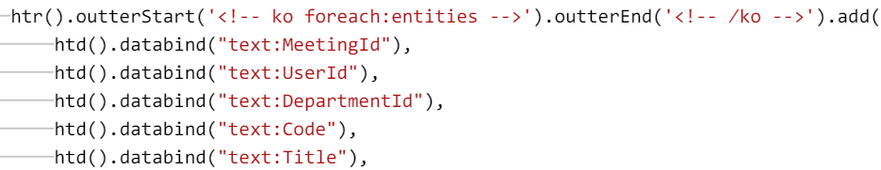
EntityVMCC
继承自 J.EntityVMCC
  属性：entity、entities、pager
  方法：showAdd、showUpdate、del、save、refresh、bind等
  事件：onGetId、onGetOne、onGetList、onGetCount、onAdd、onUpdate、onDelete、onExists、beforeSave、beforeDel等
绑定
  对象、数组、函数
更多

Slide 9
实例
自定义短信分组
    增删改查分组
    未登录用户不能操作
    必须是本用户才能操作自己的记录
  分组中的用户不超过1000个

Slide 10
~ over ~

